Slide 1
Esercizio 5: RIUNIONI ONLINE
Tecnologie Informatiche per il Web – AA 2021/2022
Roberto Giandomenico – 10677306 Francesca Grimaldi – 10744925

Slide 2
PURE HTML version

Slide 3
Requirements
Un’applicazione web consente la gestione di riunioni online. L’applicazione supporta registrazione e login mediante una pagina pubblica con opportune form. La registrazione controlla la validità sintattica dell’indirizzo di email e l’uguaglianza tra i campi “password” e “ripeti password”. La registrazione controlla l’unicità dello username. Una riunione ha un titolo, una data, un’ora, una durata e un numero massimo di partecipanti. L’utente fa il login e, se autenticato, accede all’HOME page che mostra l’elenco delle riunioni indette da lui e non ancora scadute, l’elenco delle riunioni cui è stato invitato e non ancora scadute, e una form per creare una nuova riunione. Quando l’utente inoltra la form con il bottone INVIA, appare una pagina ANAGRAFICA con l’elenco degli utenti registrati. L’utente può scegliere uno o più partecipanti dall’elenco e premere il bottone INVITA per invitarli alla riunione. Se il numero d’invitati è superiore di X unità rispetto al massimo ammissibile, appare di nuovo la pagina ANAGRAFICA con un messaggio “Troppi utenti selezionati, eliminarne almeno X”. La pagina evidenzia nell’elenco gli utenti scelti in precedenza come preselezionati, in modo che l’utente possa deselezionarne alcuni. Se alla pressione del bottone INVITA il numero d’invitati è inferiore al massimo ammissibile, la riunione è memorizzata nella base di dati e associata agli utenti invitati e l’utente è rimandato alla HOME PAGE. Al terzo tentativo scorretto di assegnare troppi invitati a una riunione appare una pagina CANCELLAZIONE con un messaggio “Tre tentativi di definire una riunione con troppi partecipanti, la riunione non sarà creata” e un link per tornare all’HOME PAGE. In questo caso la riunione NON è memorizzata nella base di dati. L’applicazione non deve registrare nella base di dati riunioni con numero eccessivo di partecipanti. L’applicazione consente il logout dell’utente.

Slide 4
Data requirements analysis
Relationships, entities,
attributes
Un’applicazione web consente la gestione di riunioni online. L’applicazione supporta registrazione e login mediante una pagina pubblica con opportune form. La registrazione controlla la validità sintattica dell’indirizzo di email e l’uguaglianza tra i campi “password” e “ripeti password”. La registrazione controlla l’unicità dello username. Una riunione ha un titolo, una data, un’ora, una durata e un numero massimo di partecipanti. L’utente fa il login e, se autenticato, accede all’HOME page che mostra l’elenco delle riunioni indette da lui e non ancora scadute, l’elenco delle riunioni cui è stato invitato e non ancora scadute, e una form per creare una nuova riunione. Quando l’utente inoltra la form con il bottone INVIA, appare una pagina ANAGRAFICA con l’elenco degli utenti registrati. L’utente può scegliere uno o più partecipanti dall’elenco e premere il bottone INVITA per invitarli alla riunione. Se il numero d’invitati è superiore di X unità rispetto al massimo ammissibile, appare di nuovo la pagina ANAGRAFICA con un messaggio “Troppi utenti selezionati, eliminarne almeno X”. La pagina evidenzia nell’elenco gli utenti scelti in precedenza come preselezionati, in modo che l’utente possa deselezionarne alcuni. Se alla pressione del bottone INVITA il numero d’invitati è inferiore al massimo ammissibile, la riunione è memorizzata nella base di dati e associata agli utenti invitati e l’utente è rimandato alla HOME PAGE. Al terzo tentativo scorretto di assegnare troppi invitati a una riunione appare una pagina CANCELLAZIONE con un messaggio “Tre tentativi di definire una riunione con troppi partecipanti, la riunione non sarà creata” e un link per tornare all’HOME PAGE. In questo caso la riunione NON è memorizzata nella base di dati. L’applicazione non deve registrare nella base di dati riunioni con numero eccessivo di partecipanti. L’applicazione consente il logout dell’utente.

Slide 5
Database design
creation
is created
creates
meetingID
title
date
time
duration
maxPart
0:n
1:1
userID
username
password
email
name
surname
(age)
(city)
Meeting
User
0:n
1:n
is participated
takes part
participation

Slide 6
Local database schema (mySQL DDL 1/2)
CREATE TABLE `meeting` (
`meetingID` int NOT NULL AUTO_INCREMENT,
`title` varchar(50) NOT NULL,
`date` date NOT NULL,
`time` time NOT NULL,
`duration` int NOT NULL,
`maxPart` int NOT NULL,
`creator` int NOT NULL,
PRIMARY KEY (`meetingID`),
UNIQUE KEY `meetingID_UNIQUE` (`meetingID`),
KEY `creator_idx` (`creator`),
CONSTRAINT `creator` FOREIGN KEY (`creator`) REFERENCES `user` (`userID`) ON UPDATE CASCADE)
CREATE TABLE `user` (
`userID` int NOT NULL AUTO_INCREMENT,
`email` varchar(100) NOT NULL,
`username` varchar(50) NOT NULL,
`password` varchar(50) NOT NULL,
`name` varchar(50) NOT NULL,
`surname` varchar(50) NOT NULL,
`age` int NOT NULL,
`city` varchar(50) NOT NULL,
PRIMARY KEY (`userID`),
UNIQUE KEY `email_UNIQUE` (`email`),
UNIQUE KEY `userID_UNIQUE` (`userID`),
UNIQUE KEY `username_UNIQUE` (`username`))

Slide 7
Local database schema (mySQL DDL 2/2)
We add a third table to represent the N:M relationship between user and meeting.
CREATE TABLE `participation` (
`meetingID` int NOT NULL,
`creatorID` int NOT NULL,
PRIMARY KEY (`meetingID`,`creatorID`),
KEY `creatorID_idx` (`creatorID`),
CONSTRAINT `creatorID` FOREIGN KEY (`creatorID`) REFERENCES `user` (`userID`) ON UPDATE CASCADE,
CONSTRAINT `meetingID` FOREIGN KEY (`meetingID`) REFERENCES `meeting` (`meetingID`) ON DELETE CASCADE ON UPDATE CASCADE
)

Slide 8
Application requirements analysis
Pages (views), view components, events, actions
Un’applicazione web consente la gestione di riunioni online. L’applicazione supporta registrazione e login mediante una pagina pubblica con opportune form. La registrazione controlla la validità sintattica dell’indirizzo di email e l’uguaglianza tra i campi “password” e “ripeti password”. La registrazione controlla l’unicità dello username. Una riunione ha un titolo, una data, un’ora, una durata e un numero massimo di partecipanti. L’utente fa il login e, se autenticato, accede all’HOME page che mostra l’elenco delle riunioni indette da lui e non ancora scadute, l’elenco delle riunioni cui è stato invitato e non ancora scadute, e una form per creare una nuova riunione. Quando l’utente inoltra la form con il bottone INVIA, appare una pagina ANAGRAFICA con l’elenco degli utenti registrati. L’utente può scegliere uno o più partecipanti dall’elenco e premere il bottone INVITA per invitarli alla riunione. Se il numero d’invitati è superiore di X unità rispetto al massimo ammissibile, appare di nuovo la pagina ANAGRAFICA con un messaggio “Troppi utenti selezionati, eliminarne almeno X”. La pagina evidenzia nell’elenco gli utenti scelti in precedenza come preselezionati, in modo che l’utente possa deselezionarne alcuni. Se alla pressione del bottone INVITA il numero d’invitati è inferiore al massimo ammissibile, la riunione è memorizzata nella base di dati e associata agli utenti invitati e l’utente è rimandato alla HOME PAGE. Al terzo tentativo scorretto di assegnare troppi invitati a una riunione appare una pagina CANCELLAZIONE con un messaggio “Tre tentativi di definire una riunione con troppi partecipanti, la riunione non sarà creata” e un link per tornare all’HOME PAGE. In questo caso la riunione NON è memorizzata nella base di dati. L’applicazione non deve registrare nella base di dati riunioni con numero eccessivo di partecipanti. L’applicazione consente il logout dell’utente.

Slide 9
Completamento delle specifiche
Si assume che durante la registrazione dell’utente vengano chiesti anche nome, cognome, città ed età.
Si assume che tutti i campi delle form siano obbligatori.
La pagina di default contiene la form per il login e un link alla pagina che permette di registrarsi.
Nella Homepage, ossia nella pagina alla quale si accede dopo aver effettuato il login e che contiene l’elenco delle riunioni per quello specifico utente, è presente anche la form per la creazione della riunione.
Si assume che l’utente possa creare una riunione scegliendo un numero massimo di partecipanti, che però non oltrepassi un massimo assoluto stabilito da noi.
Inoltre, a seguito del login, si riconosce l’utente e un messaggio di saluto con il suo nome viene visualizzato.

Slide 10
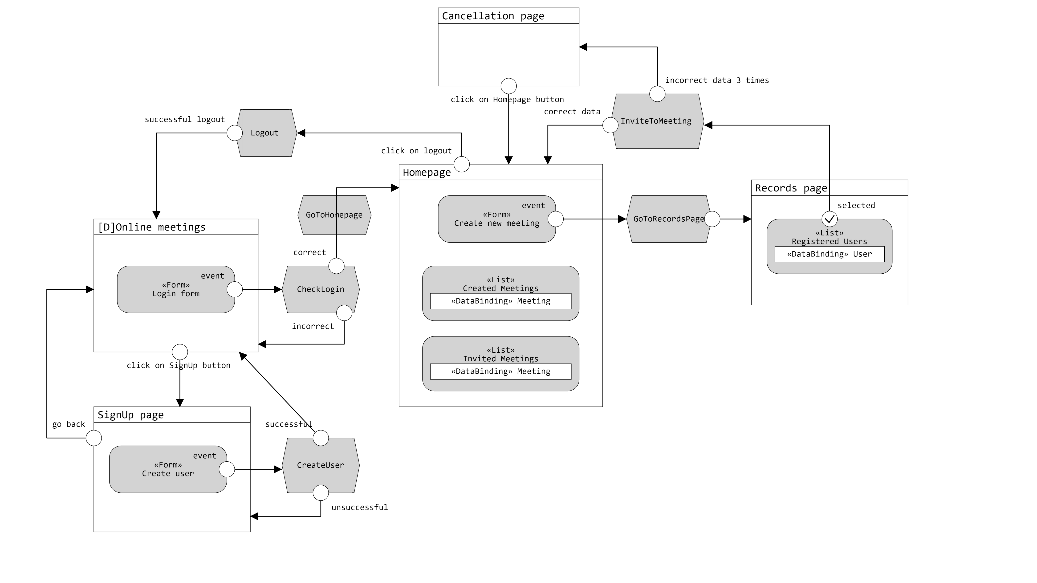
Application design

Slide 11
Components
Model objects (Beans)
Meeting
User
MeetingForm (for support)
UserForm (for support)
Utilities
DateChecker
ConnectionHandler
Data Access Objects (Classes)
UserDAO
getIDbyNick, getNickByID, createUser, checkCredentials, checkAvailability, getRegisteredUsers
MeetingDAO
findCreatedMeetings, findInvitedMeetings, createMeeting, sendInvitation
Controllers (servlets)
CreateUser
CheckLogin
GoToHomepage
GoToRecordsPage
InviteToMeeting
Logout
Views (Templates)
index.html (welcome page that contains the login form)
SignUp.html (registration form)
Homepage.html (user’s homepage)
RecordsPage.html (page from which select the users to invite to the meeting)
CancellationPage.html (appears when too many attempts to create a meeting have been performed)

Slide 12
Event: register a user
* all the form fields are set as parameters
CreateUser
UserForm
UserDAO
index.html
SignUp.html
new UserForm(*)
doPost
isValid()
valid
new UserDAO(connection)
[ valid == true ]
In SignUp.html:
POST
/CreateUser
username
email
password
confirm password
name
surname
age
city
checkAvailability(username)
available
[ available ] new UserDAO(connection)
[av.] createUser(email, username, name, surname, age, city)
[ available ] redirect
[ !valid || !available ] redirect

Slide 13
Event: login
CheckLogin
UserDAO
index.html
Session
GoToHomepage
new UserDAO(connection)
doPost
checkCredentials(usrn,pwd)
User u || null
[ u == null ] redirect
In index.html:
POST
/CheckLogin
username
password
[ u != null ] setAttribute(‘’user’’, u)
event: go to homepage
[ u != null ] redirect

Slide 14
Event: go to homepage
GoToHomePage
MeetingDAO
ctx
Template Engine
new MeetingDAO(connection)
findCreatedMeetings(session.user)
redirect
cMeetings
findInvitedMeetings(session.user)
iMeetings
setVariable(cMeetings), setVariable(iMeetings)
process(‘’Homepage.html’’, ctx, …)

Slide 15
Event: create a new meeting
* all the form fields are set as parameters
invalid input scenario
GoToRecordsPage
MeetingForm
GoToHomepage
new MeetingForm(*)
doPost
isValid()
valid
In Homepage.html:
POST
/CreateMeeting
title
date
time
duration
maxPart
[ valid == false ] redirect

Slide 16
Event: create a new meeting
valid input scenario (getting information)
GoToRecordsPage
Session
UserDAO
ctx
Template Engine
setAttribute(‘’attempt’’, 1)
setAttribute(‘’meetF’’, meetF)
new UserDAO()
getRegisteredUsers()
rUsers
* rUsers : registered users,
sUsers : selected users
setVariable(rUsers, sUsers, attempt=1)*
process(‘’RecordsPage.html’’, ctx, …)

Slide 17
Event: create a new meeting
valid input scenario (selecting the correct number of people)
InviteToMeeting
RecordsPage.html
MeetingDAO
GoToHomepage
doPost
sUsers
new MeetingDAO(connection)
* sUsers and meeting form fields are set as parameters
createMeeting(*)
sendInvitation(**)
** meetingID and userID are set as parameters
(for each invited user)
redirect

Slide 18
Event: create a new meeting
valid input scenario (but selecting the wrong number of people)
InviteToMeeting
RecordsPage.html
ctx
Template Engine
doPost
sUsers
setVariable(rUsers, sUsers, toDeselect, attempt)
process(‘RecordsPage.html’’, ctx, …)

Slide 19
Event: create a new meeting
valid input scenario (but selecting the wrong number of
people for the third time)
InviteToMeeting
RecordsPage.html
CancellationPage.html
GoToHomepage
doPost
sUsers
[ attempt == 3 && wrong number of participants ] redirect
doGet

Slide 20
Event: logout
Logout
Session
index.html
doPost
invalidate()
In Homepage.html:
POST
/Logout
redirect

Slide 21
RIA version

Slide 22
JavaScript requirements
Si realizzi un’applicazione client server web che modifica le specifiche precedenti come segue:
L’applicazione supporta registrazione e login mediante una pagina pubblica con opportune form. La registrazione controlla la validità sintattica dell’indirizzo di email e l’uguaglianza tra i campi “password” e “ripeti password”, anche a lato client. La registrazione controlla l’unicità dello username.
Dopo il login, l’intera applicazione è realizzata con un’unica pagina.
Ogni interazione dell’utente è gestita senza ricaricare completamente la pagina, ma produce l’invocazione asincrona del server e l’eventuale modifica del contenuto da aggiornare a seguito dell’evento.
La scelta dall’anagrafica deve essere realizzata con una pagina modale con i bottoni invia e cancella. NB: è una finestrella che si apre per dare una qualche scelta o un qualche messaggio all'utente: https://it.wikipedia.org/wiki/Finestra_modale
I controlli di correttezza del numero di invitati e del massimo numero di tentativi, con i relativi messaggi di avvertimento, devono essere realizzati anche a lato client.
Lo stato dell’interazione (numero di tentativi) deve essere memorizzato a lato client.

Slide 23
Application requirements analysis
Pages (views), view components, events
Si realizzi un’applicazione client server web che modifica le specifiche precedenti come segue:
L’applicazione supporta registrazione e login mediante una pagina pubblica con opportune form. La registrazione controlla la validità sintattica dell’indirizzo di email e l’uguaglianza tra i campi “password” e “ripeti password”, anche a lato client. La registrazione controlla l’unicità dello username.
Dopo il login, l’intera applicazione è realizzata con un’unica pagina.
Ogni interazione dell’utente è gestita senza ricaricare completamente la pagina, ma produce l’invocazione asincrona del server e l’eventuale modifica del contenuto da aggiornare a seguito dell’evento.
La scelta dall’anagrafica deve essere realizzata con una pagina modale con i bottoni invia e cancella. NB: è una finestrella che si apre per dare una qualche scelta o un qualche messaggio all'utente: https://it.wikipedia.org/wiki/Finestra_modale
I controlli di correttezza del numero di invitati e del massimo numero di tentativi, con i relativi messaggi di avvertimento, devono essere realizzati anche a lato client.
Lo stato dell’interazione (numero di tentativi) deve essere memorizzato a lato client.

Slide 24
Summary
Views and components
Login
SignUp
Homepage
WelcomeMessage
CreatedMeetings
InvitedMeetings
CreateMeeting form
RecordsWindow (modal window to select users)
Events and actions
Login → credentials check
Sign up → check data and create user
Logout → logout
Click on form ‘submit’ → check data and open modal window
Click on ‘cancel’ from window → empty form
Click on ‘invite’ from window → check data and create meeting

Slide 25
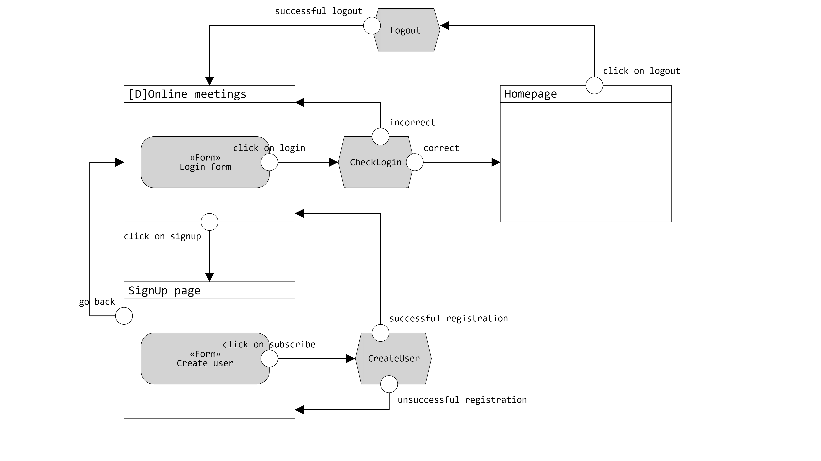
Application design

Slide 26
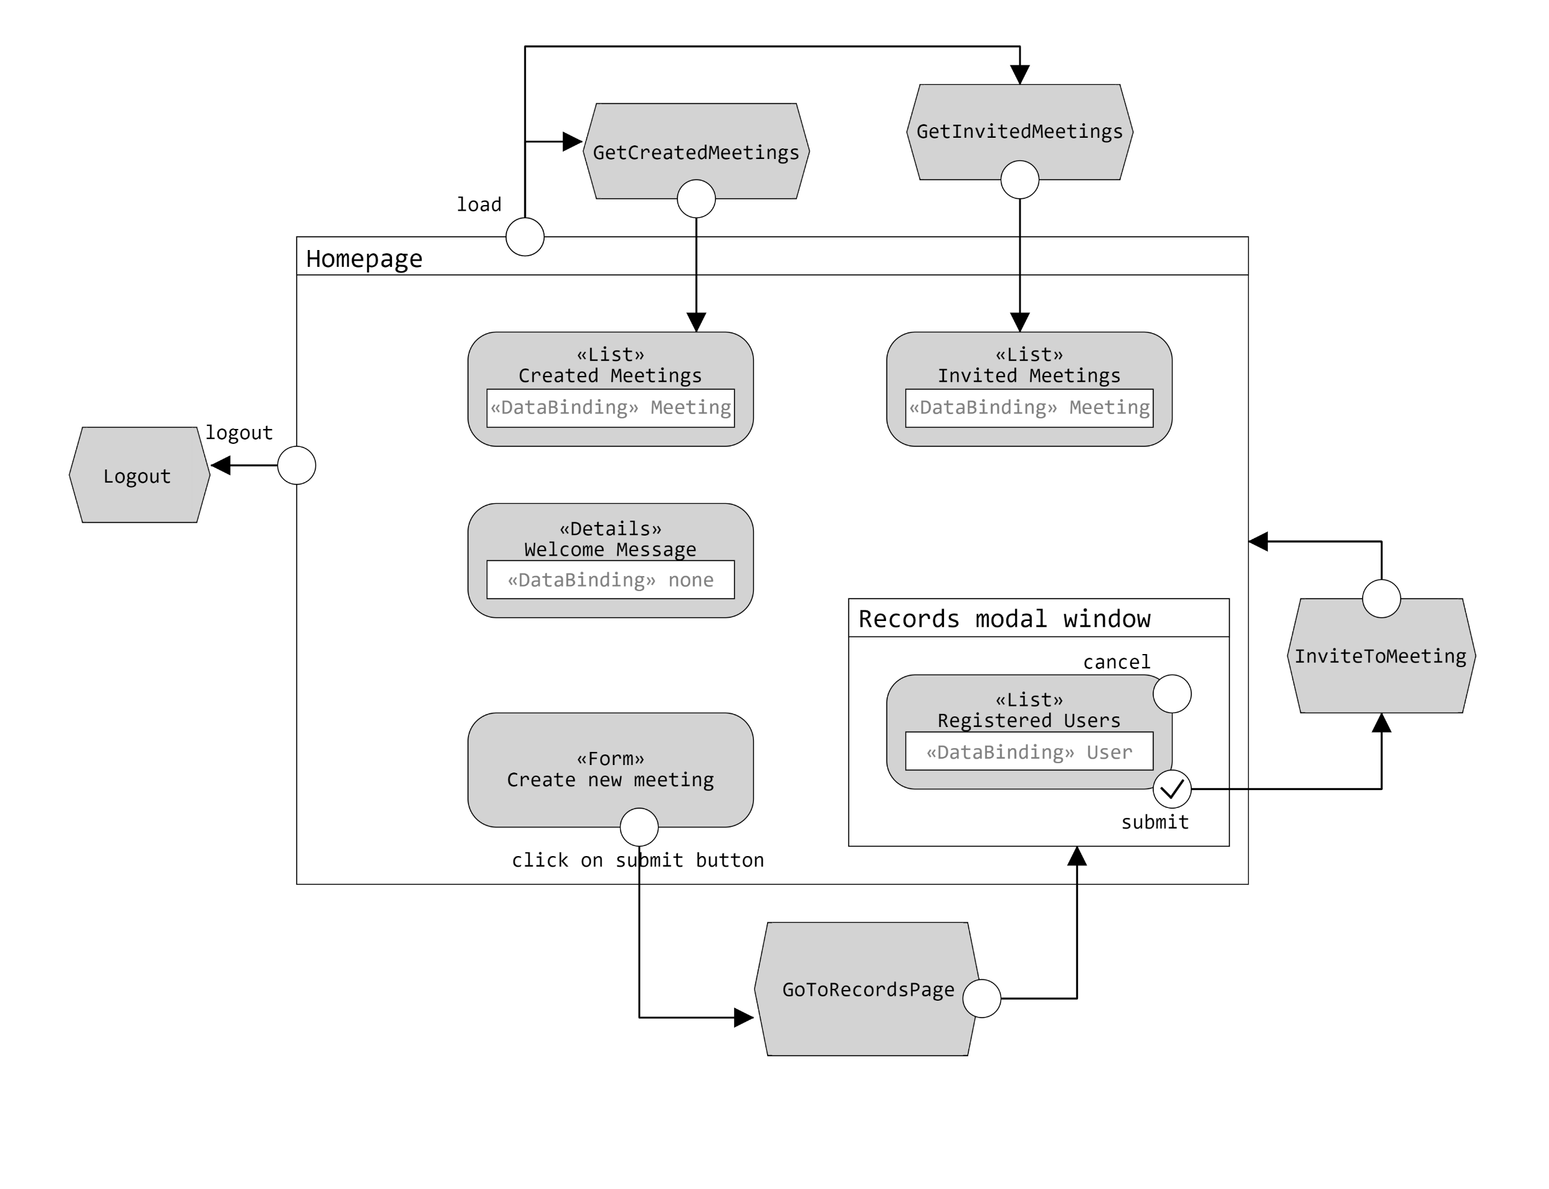

Slide 27
Server side: DAO & model objects
Model objects (Beans)
Meeting
User
MeetingForm (for support)
UserForm (for support)
Utilities
DateChecker
ConnectionHandler
Data Access Objects (Classes)
UserDAO
MeetingDAO
Controllers (servlets)
CreateUser
CheckLogin
GetCreatedMeetings
GetInvitedMeetings
GoToRecordsPage
InviteToMeeting
Logout

Slide 28
Client side: view & view component
Login
Login form + submit and error handling
Sign up
Signup form + submit and error handling
Homepage
PageOrchestrator
start()
refresh()
WelcomeMessage
show()
InvitedMeetings
reset()
show()
update()
CreatedMeetings
reset()
show()
update()
RegisteredUsers
reset()
show()
update()
Utilities
E.g. setMinDate(), eventListeners for buttons…

Slide 29
Event: login
Client side
Server side
index.html +
loginController.js
CheckLogin
UserDAO
Session
Session storage
window
click subscribe button
AJAX POST
username
password
checkCredentials
(usrn, pwd)
[ usrn || pwd == null ]
status code 400
User u || null
[ user == null ]
status code 401
[ user != null ]
status code 200
display errors
[ u != null ] setAttribute(‘’user’’, u)
status code == 200
setItem(‘‘username’’, usrn)
[ location = Homepage.html ]

Slide 30
Event: access homepage
* messages to get invited meetings are analogous to the ones regarding created meetings
Homepage.html +
homepageController.js
Page
Orchestrator
Welcome
Message
Created
Meetings
GetCreated
Meetings
Invited
Meetings
GetInvited
Meetings
MeetingDAO
load
start()
show()
refresh()
show()
AJAX GET
/GetCreatedMeetings
findCreatedMeetings(session.user)
update()
cMeetings
cMeetings
show()
*

Slide 31
Event: create meeting
Homepage.html +
homepageController.js
GoToRecordsPage
Session
Session storage
InviteToMeeting
click submit button
AJAX POST
title, date, time, duration, maxPart
[ session.user == null ]
status code 401
[ !valid* ]
status code 400
display
errors
setAttribute(‘’attempt’’, 1)
setAttribute(‘’meetF’’, meetF)
status code == 200
rUsers
setItem(‘’attempt’’, attempt)
set records window
the procedure follows that described for the pure HTML version
click on invite button
AJAX POST
sUsers

Slide 32
Event: logout
Homepage.html
Session storage
Logout
Session
index.html
removeItem(‘’username’’)
invalidate()
doPost
POST
/Logout
redirect

